Slide 1
Convolutional Neural Networks
Tatiana Gaintseva

Slide 2
Сегодня в лекции:
История возникновения сверточных нейросетей, конкурс ImageNet
Свертка, сверточные сети
Pooling
Задачи компьютерного зрения

Slide 3
ImageNet

Slide 4


База данных изображений, поделенных на 1000 классов.
http://www.image-net.org
http://image-net.org/explore

Slide 5
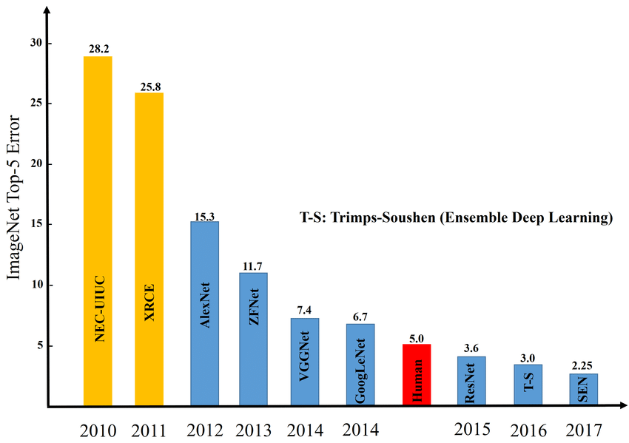
ImageNet Timeline
До 2012 года в обработке картинок использовались НЕ нейронные подходы.
Подходы, основанные на нейросетях, существовали, но считались неспособными превзойти классические алгоритмы.

Slide 6
ImageNet Timeline
Первая успешная архитектура сверточной нейронной сети -- AlexNet

Slide 7
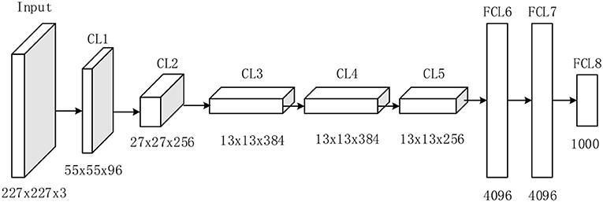
AlexNet
Conv + pool + ReLu
Linear + ReLu
https://papers.nips.cc/paper/4824-imagenet-classification-with-deep-convolutional-neural-networks.pdf

Slide 8
ImageNet Timeline
Для обучения таких сетей нужны мощные процессоры! (GPU)
8 слоев
19 слоев
22 слоя
152 слоя

Slide 9
Сверточные нейронные сети

Slide 10

Датасет MNIST
Задача классификации на 10 классов черно-белых изображений размера 32*32

Slide 11

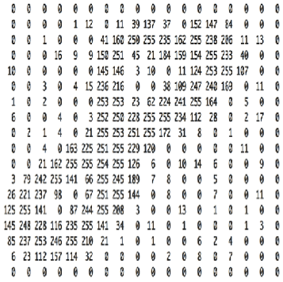
Черно-белая картинка представляется матрицей чисел из отрезка [0, 255] размера 32*32
=
32
32

Slide 12
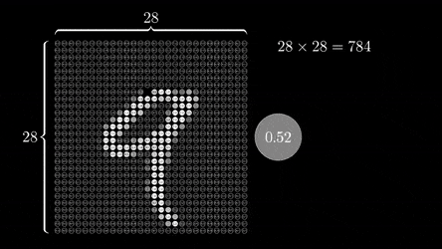
Растягивание картинки в вектор и подача на вход сети

Slide 13
Классификация картинок полносвязной сетью:
Недостатки:
слишком много нейронов в 1 слое сети
ломаются пространственные отношения на картинке, которые могли бы помочь сети в задаче классификации

Slide 14
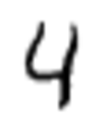

Что отличает четверку от восьмерки?

Slide 15

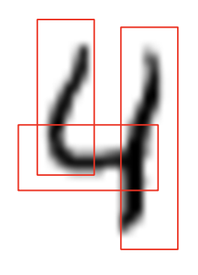
Что отличает четверку от восьмерки?
У четверки преимущественно горизонтальные и вертикальные линии, у восьмерки линии плавные

Slide 16
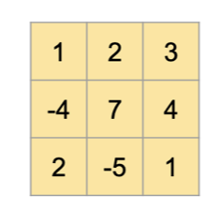
Свертка
Изображение
Ядро (фильтр)
32
32

Slide 17
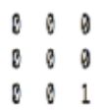
1྾0 + 2྾0 + 3྾0 + (-4)྾0 + 7྾0 + 4྾0 + 2྾0 + (-5)྾0 + 1྾1 = 1
1

Slide 18
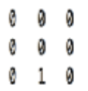
1 (stride)
1
-5

Slide 19
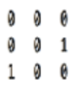
1 (stride)
1
-5 6

Slide 20
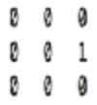
1 (stride)
1
-5 6 10 -4 5 -3 -12 7 6 9 -18 -3 9 2 5 -4 0 1
4

Slide 21
Карта активации
1
-5 6 10 -4 5 -3 -12 7 6 9 -18 -3 9 2 5 -4 0 1
6 -4 23 5 6 1 -7 8 -4 -3 -2 6 7 9 -4 -8 9 10 0
…
6 5 -3 7 -11 1 6 9 10 3 4 2 -2 4 5 9 10 -1
4
32
30
2
30
32

Slide 22
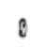
Padding
Используется для манипуляции размерами карт активаций
Карта активации
0
0 0 0 1 5 -3 -12 7 6 9 -18 -3 9 2 5 -4 0 1
6 -4 23 5 6 1 -7 8 -4 -3 -2 6 7 9 -4 -8 9 10 0
…
6 5 -3 7 -11 1 6 9 10 3 4 2 -2 4 5 9 10 -1
4
34
32
2
32
34

Slide 23
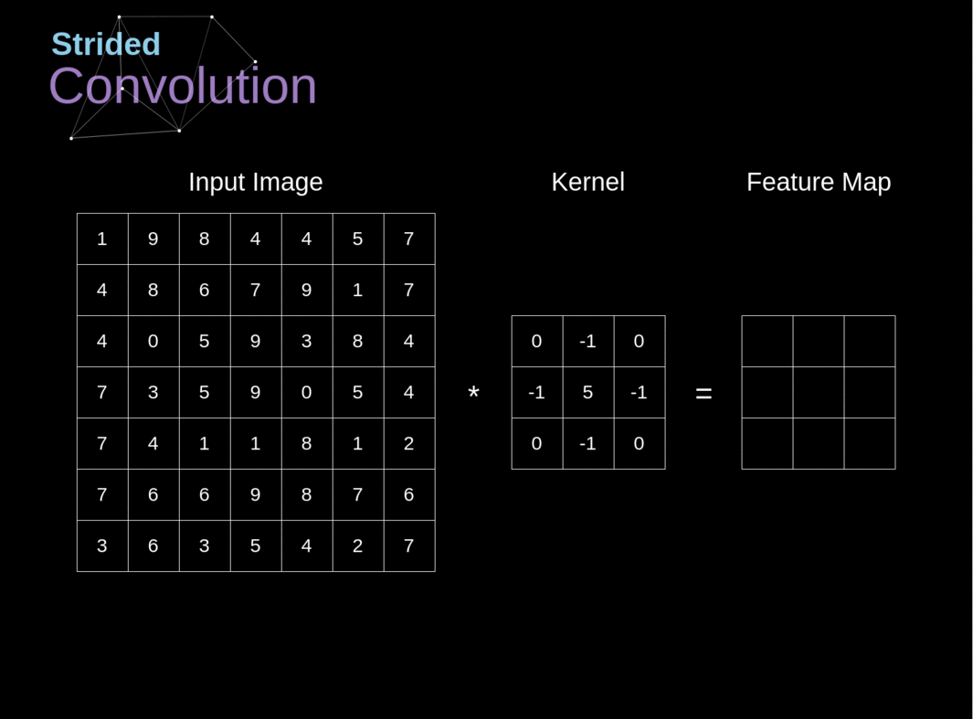
Исходное изображение
Ядро
Карта активации

Slide 24
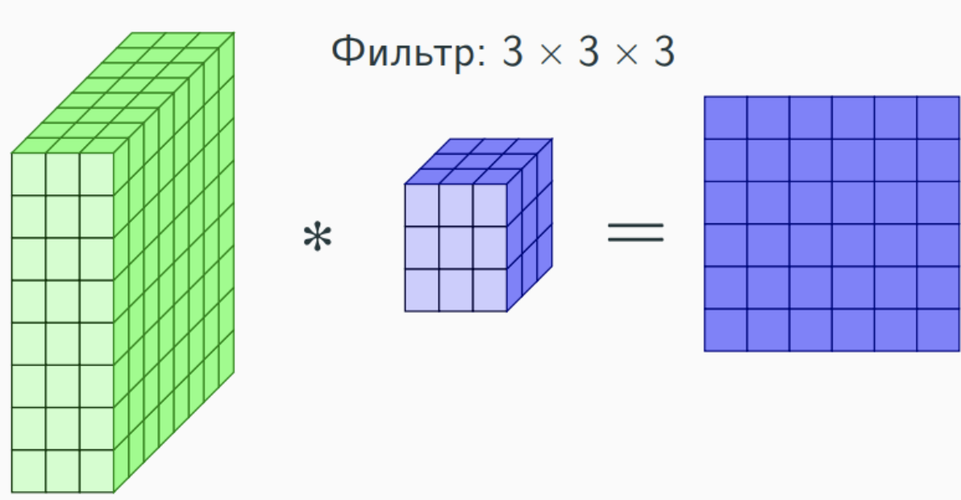
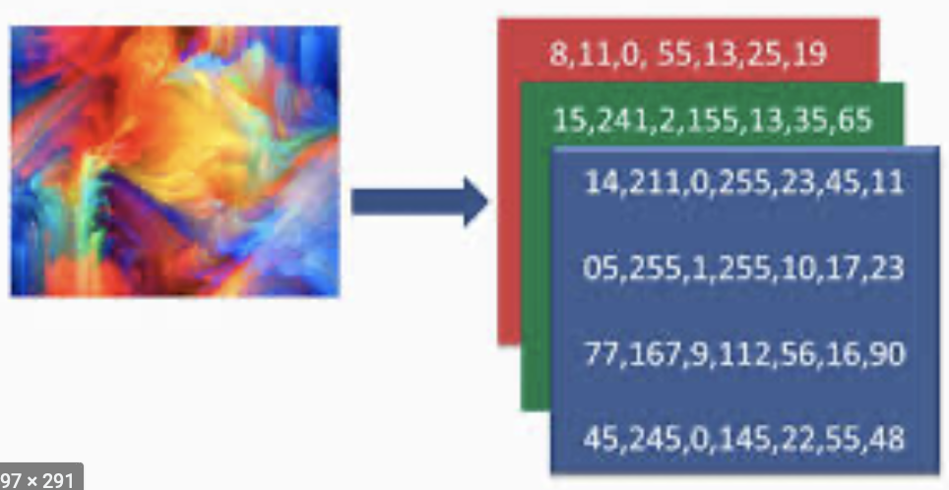
Свертка цветных изображений
Цветное (RGB) изображение трехмерное (h*w*3)
3d свертка
2d свертка отдельно по каждому цветовому каналу

Slide 25
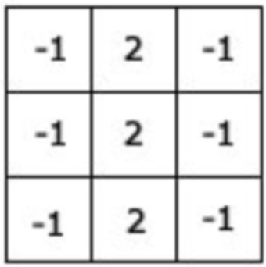
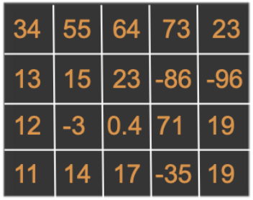
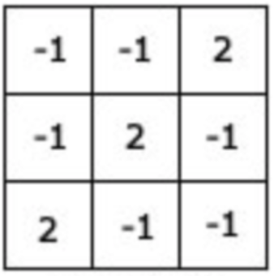
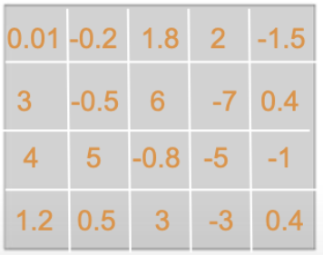
Фильтры “реагируют” на паттерны на изображении. Если паттерн присутствует на изображении, то карта активации после соотв. фильтра будет содержать большие числа
Фильтр, который реагирует
на вертикальные линии
Активация сильнее, на карте активации большие числа
x
Фильтр, который реагирует
на изогнутые линии
Активация слабее, на карте активации маленькие числа

Slide 26
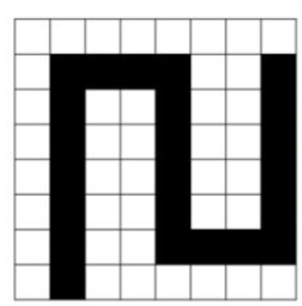
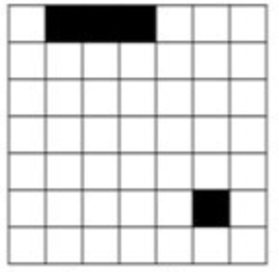
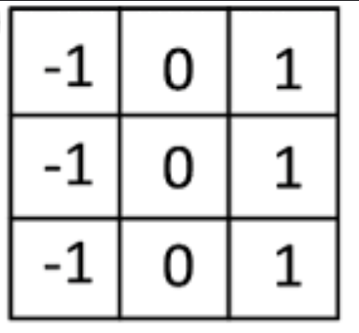
Как мог бы выглядеть фильтр, реагирующий на горизонтальные линии
+
=

Slide 27

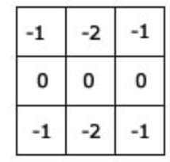
Как мог бы выглядеть фильтр, реагирующий на вертикальные линии
+
=

Slide 28
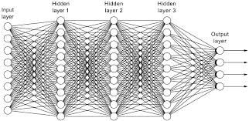
После получения карт активаций, мы развернем все карты в векторы, сконкатенируем и подадим на вход полносвязной сети
0
0
1
...
0.5
0.234
0
0
0.14
...
0.36
0.65
0
0
1
…
0.36
0.65
0
свертки
flatten
конкатенация
подача в полносвязную сеть

Slide 29
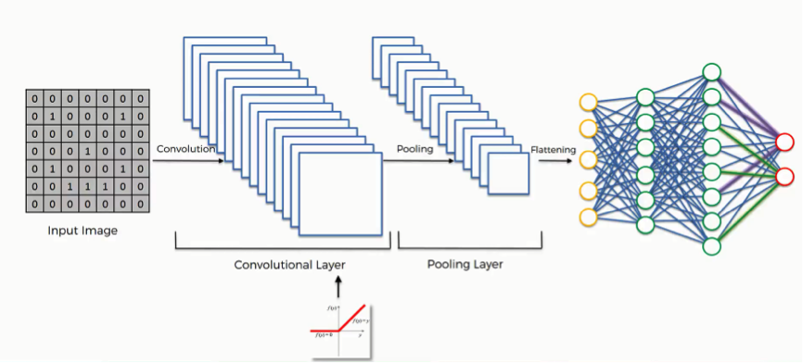
Сверточная нейросеть
свертки
Полносвязная сеть (классификатор)

Slide 30
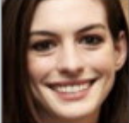
Для real-world изображений одной операции свертки не хватит, чтобы выделить всю нужную информацию из изображения

Slide 31
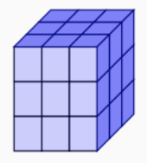

Потребуется несколько слоев сверток
1 сверточный слой
5 ядер 3*3
2 сверточный слой
3 ядра 3*3*5
5 карт активации
x
x
x
...
32*32
30 x 30 x 5
28 x 28 x 3

Slide 32

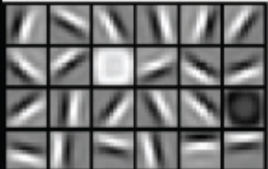
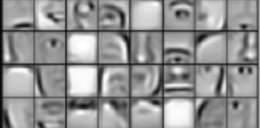
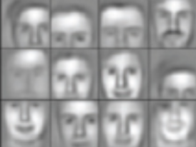
1 слой
сверток
2 слой
сверток
3 слой
сверток
4 слой
сверток
Низкоуровневые паттерны
Вырисовываются отдельные части
Выделены признаки изображения, важные для задачи

Slide 33
После сверточных слоев, как и после полносвязных, используется функция активации.
Самая популярная и хорошо работающая функция активации промежуточных слоев -- relu
1 слой
сверток
2 слой
сверток
3 слой
сверток
4 слой
сверток

Slide 34
softmax
1 слой
сверток
2 слой
сверток
3 слой
сверток
4 слой
сверток
Cross-Entropy
Loss

Slide 35
Свертки -- как лампочки, которые “загораются” сильнее, если на изображении есть определенный паттерн
На картах активации вы НЕ найдете никакого “понятного” рисунка: они есть индикаторы наличия некоего паттерна на картинке
1 слой
сверток
2 слой
сверток
3 слой
сверток
4 слой
сверток
Низкоуровневые паттерны
Вырисовываются отдельные части
Выделены признаки изображения, важные для задачи

Slide 36
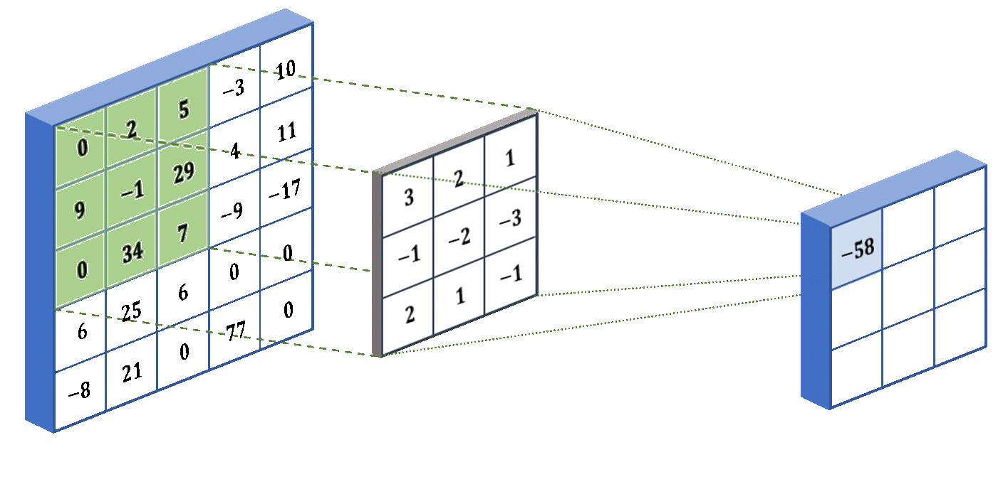
Обучение нейросети
Нейросеть сама учится понимать, какие паттерны на изображении ей важно уметь находить.
Исходное изображение
Ядро
(обучаемый параметр)
Изображение, полученное после свертки

Slide 37
Pooling

Slide 38

Pooling
Техника уменьшения размерности (downsampling’а) карт активаций
карта активации
Используется для:
— уменьшения размерности очень больших изображений
—уменьшения чувствительности сверток к положению объектов на картинке

Slide 39


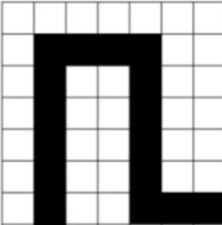


+
=
Разница в расположении
+
=

Slide 40
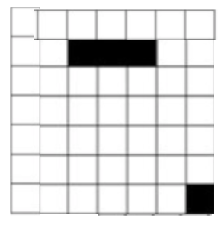
Результат применения 2x2 MaxPooling’а к картам активаций:

Slide 41
Pooling layer
Image Kernel Feature Map Pooling
12 20 30 0
8 12 2 0
34 70 37 4
112 100 25 12
Image -> conv -> act -> pool -> conv ...

Slide 42
AlexNet
Conv + pool + ReLu
Linear + ReLu
https://papers.nips.cc/paper/4824-imagenet-classification-with-deep-convolutional-neural-networks.pdf

Slide 43
Задачи компьютерного зрения (CV)

Slide 44
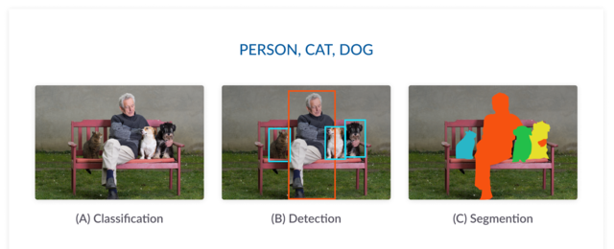
Классификация, детекция, сегментация

Slide 45
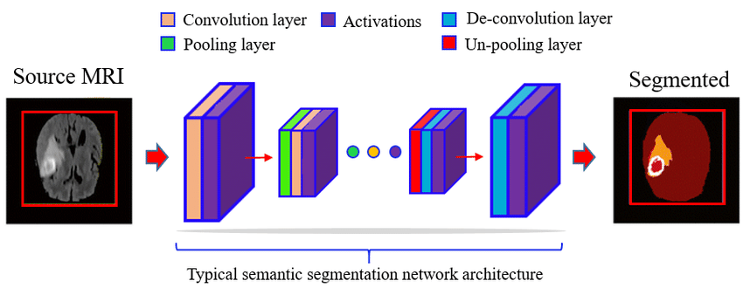
Сегментация — важная задача для медицины

Slide 46
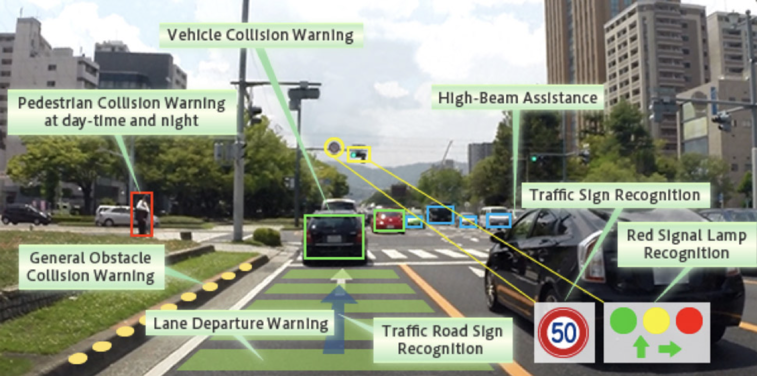
...и все эти задачи очень важны для беспилотных автомобилей.
детекция
классификация
сегментация
поиск по
изображениям
оценка положения

Slide 47
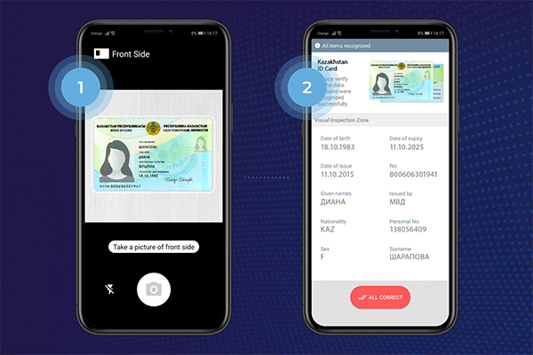
Optical Character Recognition
автоматический перевод
улучшение качества фотографий документов
скан чеков/визиток/etc

Slide 48
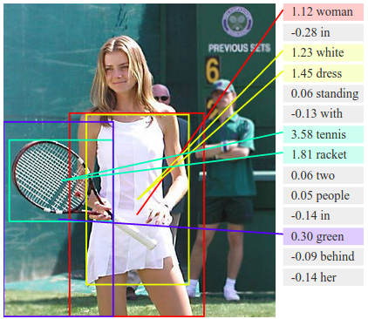
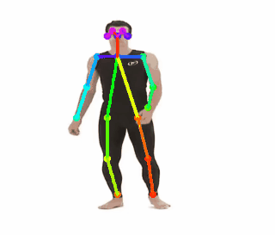
Video Understanding
image/video description
subtitles to video
action description
pose estimation

Slide 49
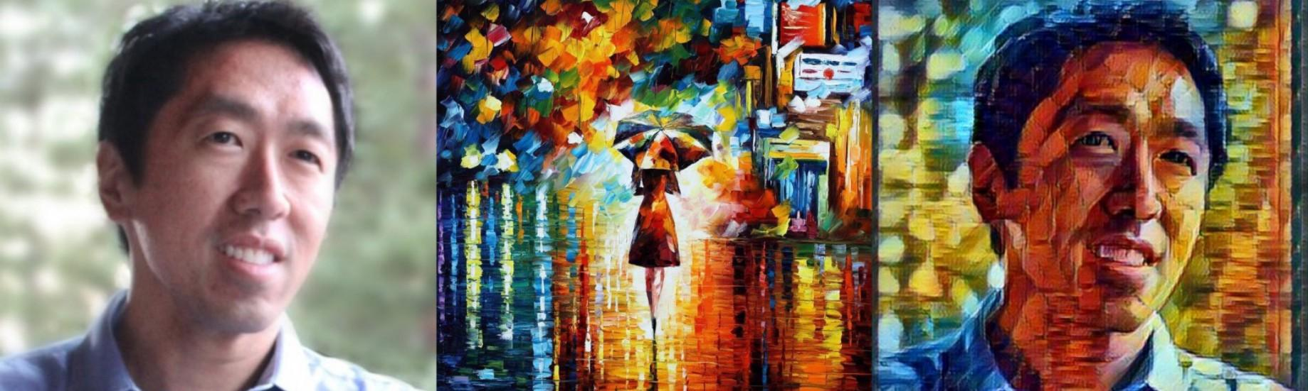
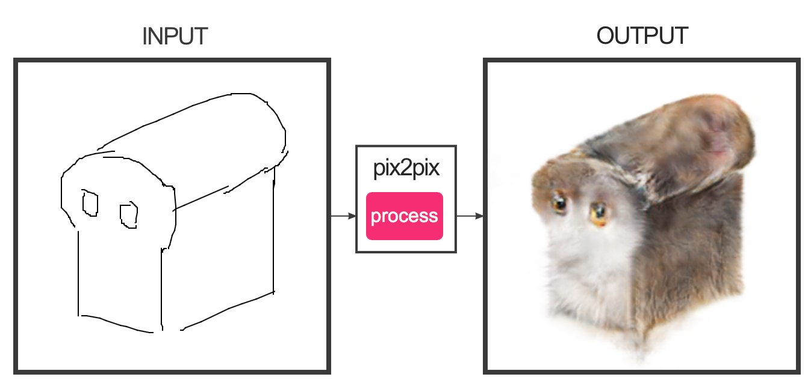
GAN
Style transfer
Image generation/completion

Slide 50
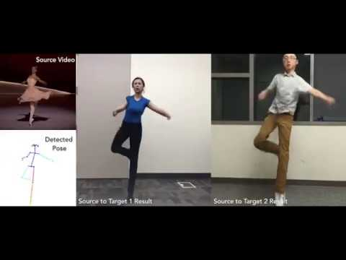
https://www.youtube.com/watch?v=PCBTZh41Ris

Slide 51
https://www.youtube.com/watch?v=PCBTZh41Ris

